Slide 1
重大危险源
火灾风险及危害评估
的方法与要求

Slide 2
为使各级消防部队掌握本地重大危险源情况、城镇公共消防施现状和灭火救援力量，推动政府完善城镇消防规化，加强消防基础建设，切实提高公安消防部队为经济社会发展服务的能力，部局决定开展重大危险源火灾风险及危害评估工作。
重大危险源调查评估工作，就是为在新形势下强化对灾害管理和灾害规律的研究，建立健全灾害应急机制而进行的积极探索。

Slide 3
重大危险源火灾风险及危害评估工作，是一项工作量大、非常艰巨、非常严谨的工作，它是通过对辖区内可能造成重大人员伤亡、重大财产损失、严重政治影响事故的火灾对象单体和区域，进行全面、细致、准确的调查，然后运用计算机软件进行科学评价和专家评估，从而得出单体对象和区域的火灾风险及其危害程度，进而得知城市消防力量的薄弱环节，提出改进和加强消防设施、装备建设的重要措施。

Slide 4
本讲主要内容
一、消防重大危险源的概念
二、风险评估的概念
三、重大危险源火灾风险及危害评
估的方法
四、重大危险源火灾风险及危害评
估的调查表填写
五、重大危险源火灾风险及危害评
估的要求

Slide 5
一、消防重大危险源
的概念

Slide 6
什么是危险源
广义的危险源 是指危险的根源，是人类生产、生活过程中存在的各种危险。
狭义的危险源 是指各种事故发生的根源，即通常人们所说的可能导致事故并造成人员伤亡和财产损失等潜在的不安全因素。

Slide 7
危险源包含四个方面的涵义
1.决定性。事故的发生以危险源的存在为前提，危险源的存在是事故发生的基础。
2.可能性。危险源并非必然导致事故，只有失去控制或控制不当的危险源才可能导致事故。
3.危害性。危险源一旦转化为事故，将会造成较大的危害。
4.隐蔽性。危险源是潜在的，一般只有当事故发生时才会明确的显现出来。

Slide 8
什么是重大危险源
重大危险源 是指长期或临时的生产、加工、搬运、使用或贮存危险物质，且危险物质的数量等于或超过临界量的单元。
单元 指一个（套）生产装置、设施或场所，或同属一个工厂的且边缘距离500米的几个（套）生产装置、设施或场所。
危险物质 指一种物质或若干种物质的混合物。

Slide 9
什么是消防重大危险源
消防重大危险源 指有可能发生造成重大人员伤亡、重大财产损失的火灾、爆炸、毒害等灾害事故的场所或设施。
不同行业领域对“重大危险源”的定义有不同的理解和解释，各种定义只是在应用范围上有所不同，而没有相互间的矛盾和抵触。
消防领域中所涉及的重大危险源的内容和含义，是结合灭火救援中火灾、爆炸、毒害最为突出的实际而定。

Slide 10
二、风险评估的概念

Slide 11
什么是风险
风险：能够对研究对象产生影响的事件发生的机会，它通过后果和可能性这两个方面来具体体现。
风险概念中包括三个因素：
对可能发生的事件的认知；该事件发生的可能性；发生的后果。

Slide 12
风险(R) = 频率(F) × 严重度(C)
极显著
保护措施
预
防
措
施
显著
发生频率
不显著
轻微
后果严重度

Slide 13
什么是风险评估
风险评估就是采用系统安全思想，对系统存在的危险因素及其导致事故的危险性进行定性或定量分析，评价系统发生危险的可能性及其程度，并制定相应的处置对策和安全措施的过程，是寻求最低的危害、最少的损失和最优的安全效益的重要手段。

Slide 14
风险评估是安全管理和决策科学化的基础，是依靠现代科学技术控制和预防灾害事故危害的具体体现。
风险评估包括三个方面：
危险因素辨识与分析：找出可能存在的危险源、可能导致的事故类型。
危险性评估：预测危险源导致事故的可能性和严重程度。
危险源控制：利用各种有效资源和技术手段控制风险的过程。

Slide 15
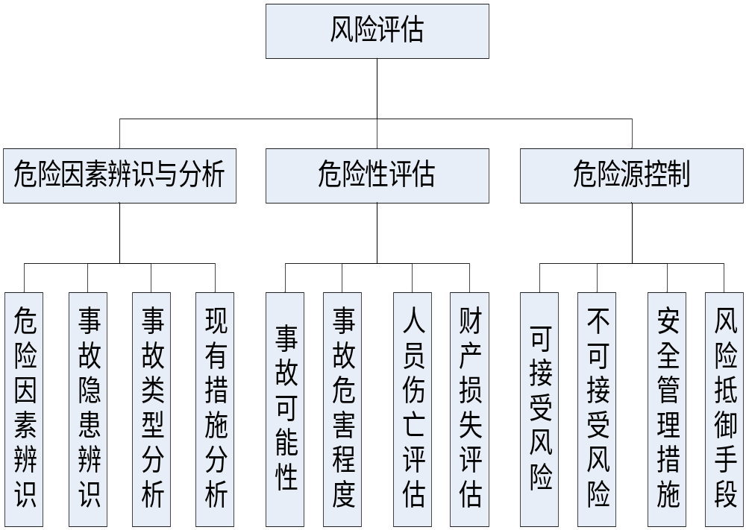

Slide 16
常见的风险评估方法
区域风险评估方法
单体风险评估方法
定性风险评估方法
定量风险评估方法
综合风险评估方法
……

Slide 17
三、重大危险源火灾
风险及危害评估的方法

Slide 18
城市是一个在有限空间区域内各种要素相互交织在一起的巨大系统。
按照系统论和功能分区的方法，可以将城市系统看作由一个个具有不同功能的区域（如住宅区、商业区和工业区）组成的相互联系、相互影响的有机整体。

Slide 19
每个辖区又由一个个不同类型、不同用途的场所、设施构成，这些场所、设施是使用性质单一、组成相对独立的建筑物，如一栋高层住宅，一个加油站，它们又构成小系统、子系统——称之为单体对象。
单体对象是评估的最小单元。

Slide 20
由多个单体组成，且各个单体之间属性相异，由于管理或从属关系，这些单体对象又相互关联，称之为复合对象。
评估时要对复合对象中和各个单体对象进行综合，得出集合体的整体结论。

Slide 21
一个个不同类型、不同用途的单体对象、复合对象构成了区域对象----消防中队的辖区。
根据火灾评估的需要，在某地理区域中划定出相对独立的一个评估范围。区域对象是由多个独立单体对象和复合对象组成的。

Slide 22
一个个不同特点、功能的区域对象构成了城市系统。
单体对象、复合对象和区域对象是构成城市系统的关键要素，也是城市消防重大危险源风险评估的前提和基础。

Slide 23
重大危险源火灾风险及危害评估，是通过对单体对象、复合对象和区域的评估结果的累加，并比较本地和邻近区域抗御灾害事故能力而实现的。

Slide 24
（一）
城市消防重大危险源
风险评估的总体思路

Slide 25
消防重大危险源火灾风险及危害评估可采用定量评估和定性评估相结合、单体评估和区域评估相结合的分析方法，分以下五个步骤进行：
第一步：从城市公共安全的角度出发，通过调查，采集信息，初步选定可能成为消防重大危险源的对象。
第二步：对单体对象、复合对象以及区域的危险因素进行综合分析。

Slide 26
第三步：在建立风险评估指标体系的前提下，基于指数法和层次分析法定量评估单体对象的风险。
第四步：通过单体评估结果的累加，评估区域或城市的风险程度。
第五步：在单体、区域和城市风险评估的基础上，结合重大危险源事故危害后果分析，比较本地灭火救援能力、跨区域救援能力，实现对城市抗御重特大灾害事故能力的评估。

Slide 27
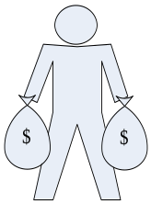


城市消防重大危险源风险评估总体思路
评价单体风险
评价
区域
风险
评价城市风险

Slide 28
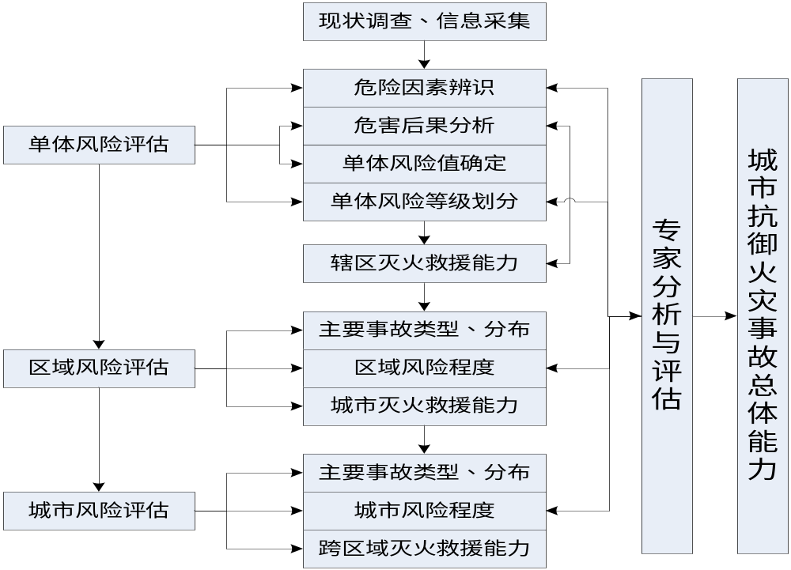

Slide 29
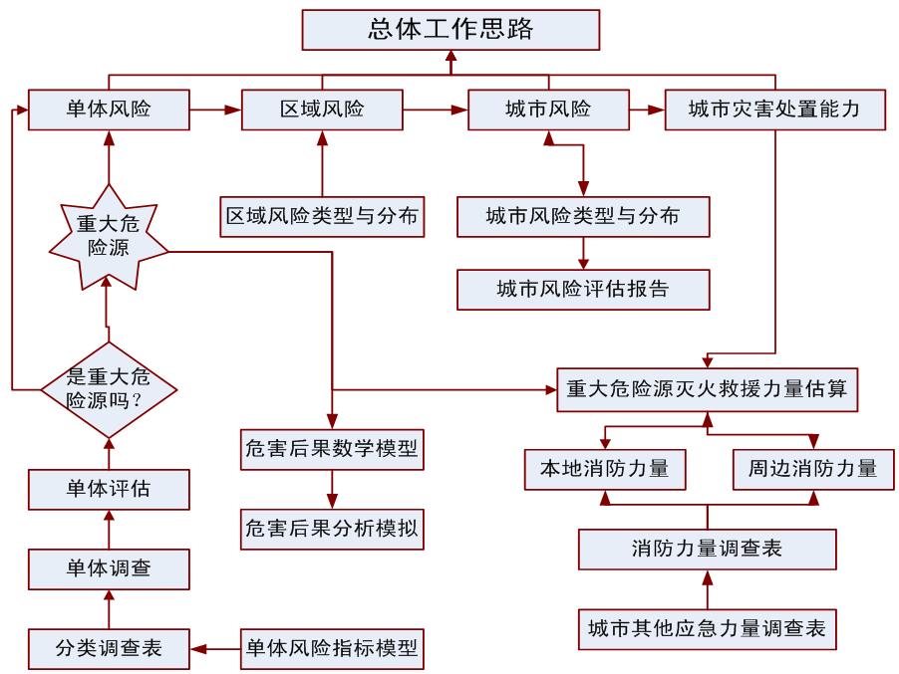

Slide 30
调查的主要内容
基本情况：场所（设施）的布局、设计容纳人数、财产估算总价值、建筑结构、建筑高度、火灾荷载、耐火等级、危险部位、危险品种类和数量、生产使用性质、工艺设备、内部消防设施、外部消防水源、应急预案、消防组织等。
灭火救援力量：所属辖区消防队的车辆装备、通信器材、灭火药剂储备及执勤人员数量等。

Slide 31
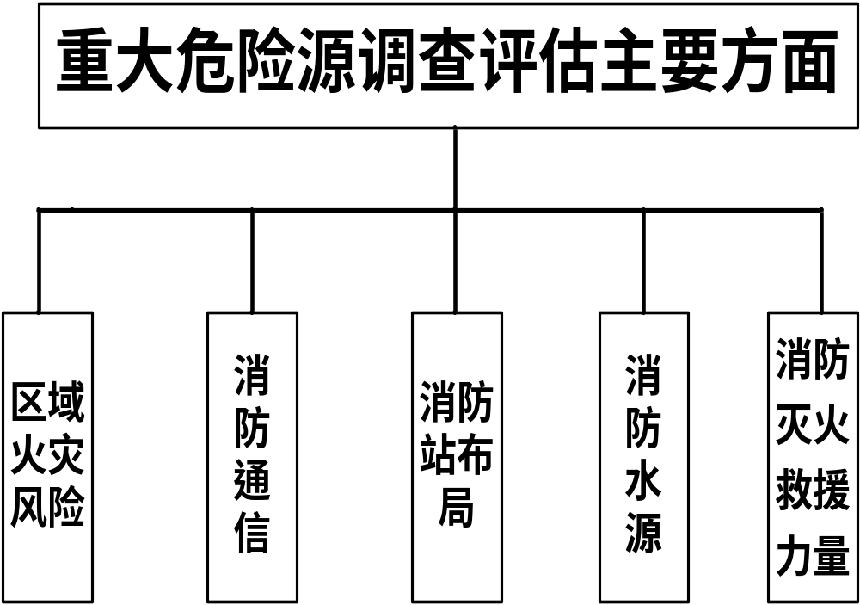

Slide 32
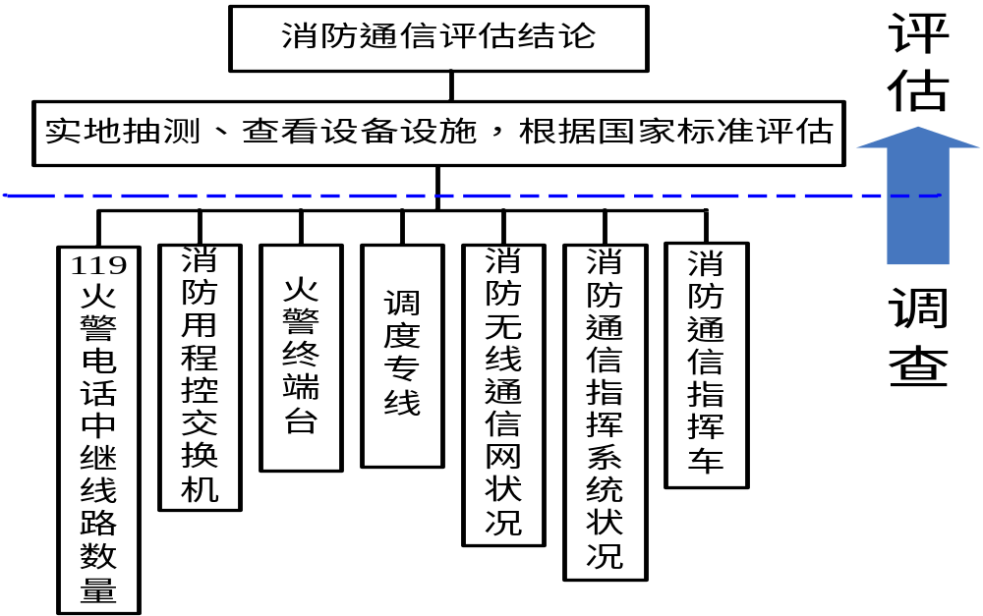
消防通信调查评估

Slide 33
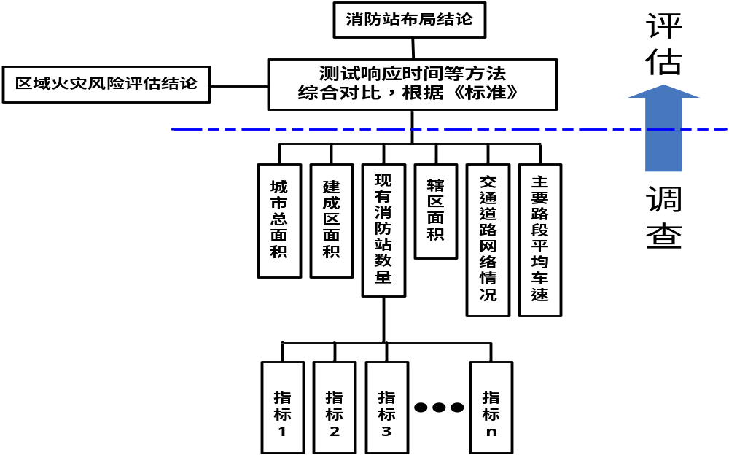
消防站布局调查评估

Slide 34
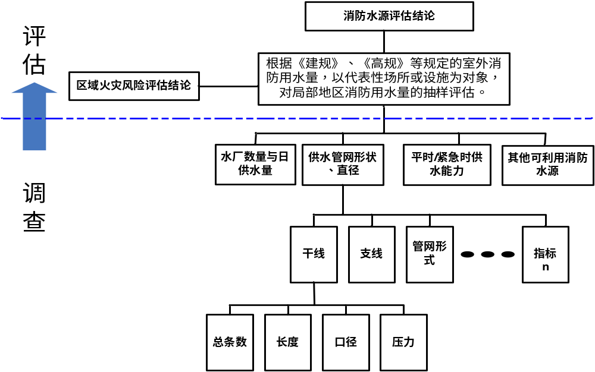
消防供水调查评估

Slide 35
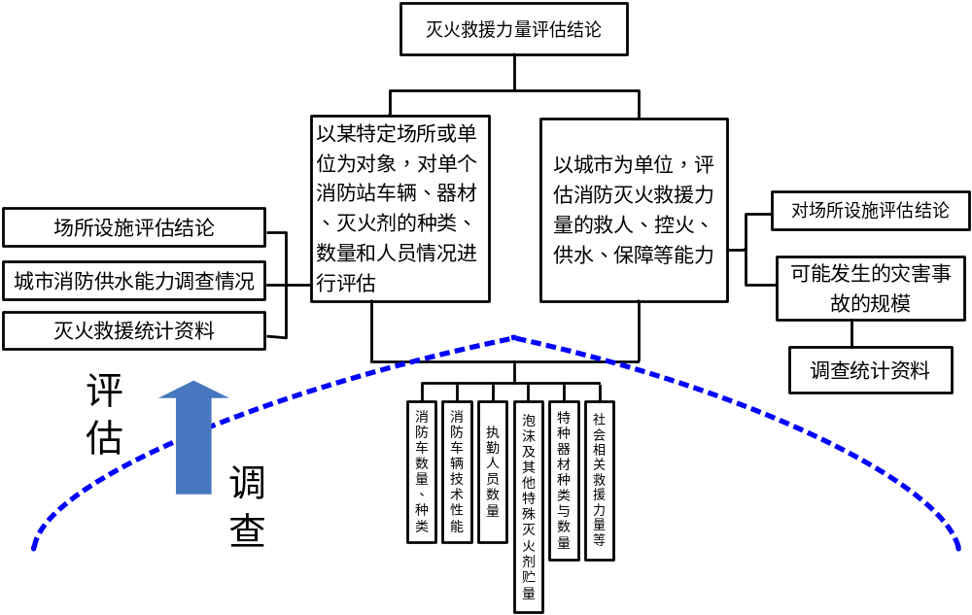
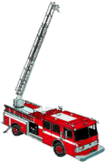

消防灭火救援力量调查评估

Slide 36
（二）
单体对象风险评估

Slide 37
单体对象火灾风险评估是确定调查对象是否是重大危险源的关键环节之一。根据安全工程学的一般原理，单体对象的固有火灾风险取决于事故的易发性和事故后果的严重性。
单体对象的现实风险不仅取决于本身所具有的固有风险，还与各种消防安全管理措施的技术手段的结合效果有密切关系。
在分析和研究种类单体对象自身的致灾因素以及安全管理、防灾措施的效果的基础上，建立单体对象风险评估模型。

Slide 38
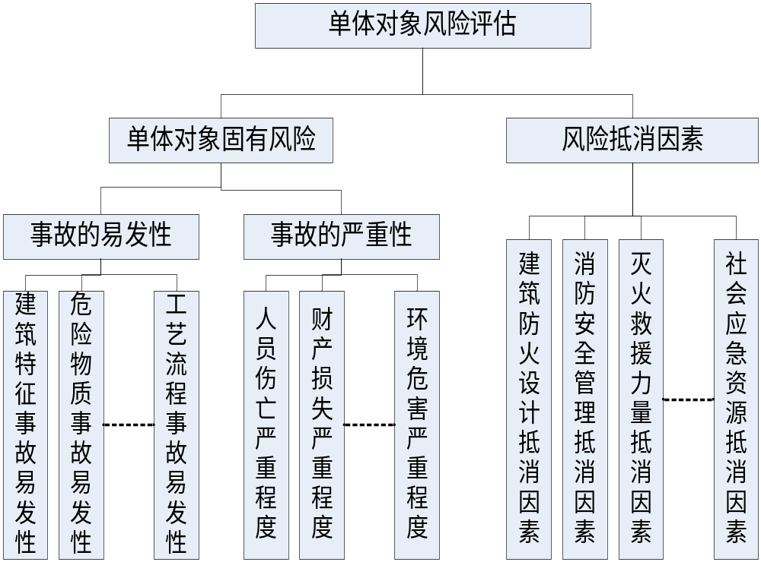

Slide 39
单体对象风险评估指标体系的构建
1.明确评估目标，分析、分解影响风险的多种因素。
2.如果这些因素产生的子目标仍受更细致的子因素的影响，就把影响该因素的子因素再划分出来；重复上述过程，直到划分出来的子因素可以通过量化判断为止，最后划分的子因素即为评估指标体系的末级指标。
3.确定末级指标的分值范围或计算表达式，即将实际调查的数据转化为可以参与评估的数值，以便通过数学模型进行定量计算。

Slide 40
一级指标 | 二级指标 | 三级指标
火灾风险特征 | 火灾荷载与用电状况 | 存储物资等价释放燃物热量
 |  | 主要商品种类
 |  | 用电负荷
 |  | 临时用电线路铺设情况
 | 建筑特征 | 建筑容积率
 |  | 地上层数与建筑高度
 |  | 地下层数
 |  | 建筑结构
 |  | 内装修
 |  | 玻璃幕墙
 |  | 密集人员分布层数
自身火灾防控能力 | 建筑防火设计 | 防火分区
 |  | 防烟分区
 |  | 避难层
 |  | 疏散通道设置是否符合规范
 |  | 疏散通道是否畅通
 | 消防设施 | 自动灭火系统
 |  | 机械防排烟设施
 |  | 室内消火栓系统
 |  | 消防水泵房
 |  | 消防供电
 |  | 灭火器
 |  | 消防控制室
 | 自动报警与人员疏散 | 自动报警系统
 |  | 应急广播系统
 |  | 疏散指示标志
 |  | 消防电梯
 |  | 应急照明
 | 消防管理 | 规章制度
 |  | 应急预案
 |  | 定期演练
 |  | 定期安全检查
 |  | 员工消防培训
 | 单位消防力量 | 工作人员数量
 |  | 专职消防队人数
 |  | 专职队消防车数量
 |  | 义务消防队人数
 |  | 义务队消防车数量
 | 室外消火栓 | 合格率=可用数/总数
 |  | 管网形式
 |  | 最大管径
 | 消防水源 | 消防水池
 |  | 可用的天然水源、其它水源
影响消防力量因素 | 室外消火栓 | 合格率=可用数/总数
 |  | 管网形式
 |  | 最大管径
 | 消防水源 | 消防水池
 |  | 可用的天然水源、其它水源
 | 距离最近消防站的路程
 | 消防车道
毗邻风险影响 | 防火间距
 | 易燃易爆物品场所
 | 毗邻人员密集场所

Slide 41
火灾风险特征：指根据灭火救援实际作战的需要 火灾风险特征的二级指标定义为两个内容，即火灾荷载与用电状况、建筑特征。
自身火灾防控能力：主要包括建筑防火设计、消防设施、自动报警与人员疏散、消防管理、单位消防力量、室外消火栓和消防水源等要素。
影响消防力量因素：主要包括消防水源、室外消火栓、距离最近消防站的路程、消防车道。
毗邻风险影响：主要包括主动风险（影响周围环境的风险）和被动风险（周围环境所带来的风险），主要反映单体间火灾风险耦合程度。

Slide 42
（三）
区域风险评估

Slide 43
为系统评估区域火灾风险特征，体现隶属关系和层次特点，建立树形结构图表示区域评估的层次。
第一层为单位层。按照部队隶属关系由高到低划分，直到中队，一般将中队辖区作为划分的最小单元。
第二层为对象层。以辖区为父节点，对于单体对象类节点，该层段只有一个节点，对于复合对象类，则有两层节点。
第三层为指标层。该层就是各类型单体对象的评估指标体系。

Slide 44
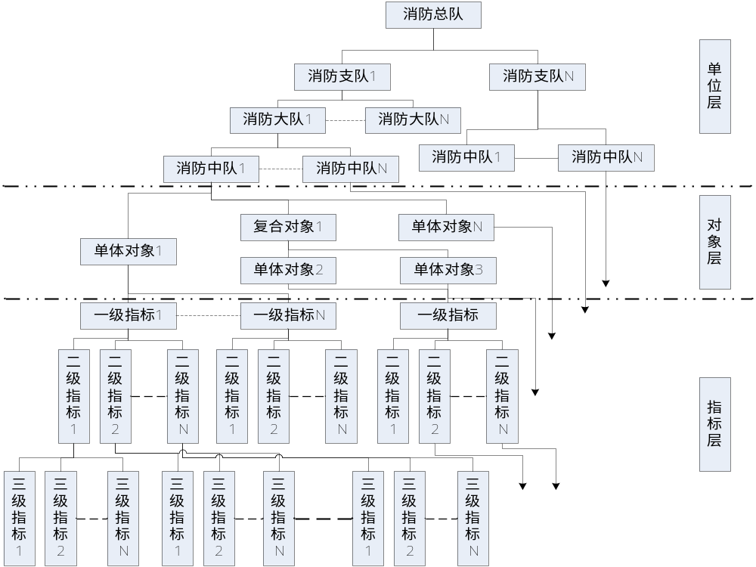

Slide 45
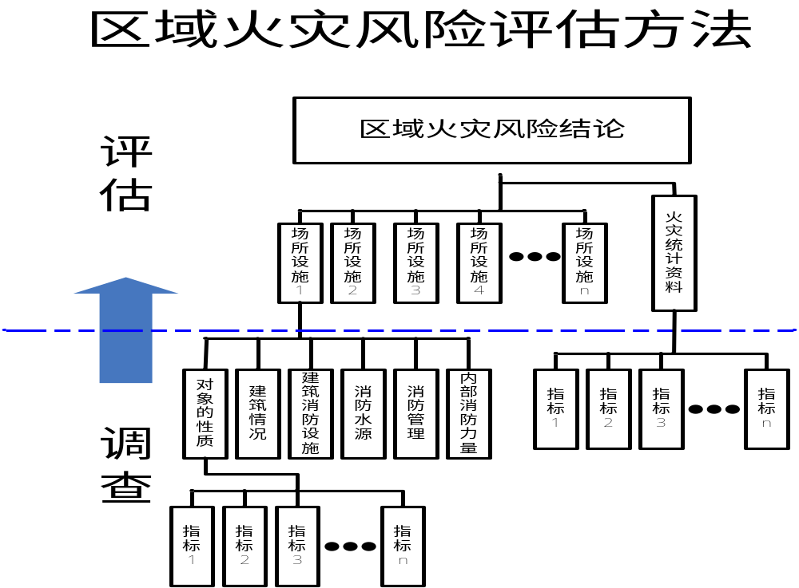

Slide 46
一个城市有多个区域组成，一般将消防中队辖区作为城市划分的最小区域，辖区的单体对象、复合对象是区域风险评估的主要对象，即单体的风险构成了复合对象的风险，各类单体对象、复合对象的风险构成了辖区的区域，多个辖区的风险构成城市的总体风险。

Slide 47
（四）
重大危险源危害后果分析

Slide 48
重大危险源危害后果分析是消防重大危险源风险评估的重要方面，通常是在危险辨识和分析的基础上，应用系统科学的研究方法，分析消防重大危险源可能发生的事故，进而采用适当的数学模型描述事故可能造成的危害后果。其目的是定量描述可能发生的事故将会造成的人员伤亡、财产损失和环境污染情况。
根据事故预测和分析结论，辅助指挥员或决策者采取适当的措施，如划定伤害范围、确定人员疏散区域、调度跨区域灭火救援力量等，以减少事故后果所造成的人员伤亡、财产损失和其他危害。

Slide 49
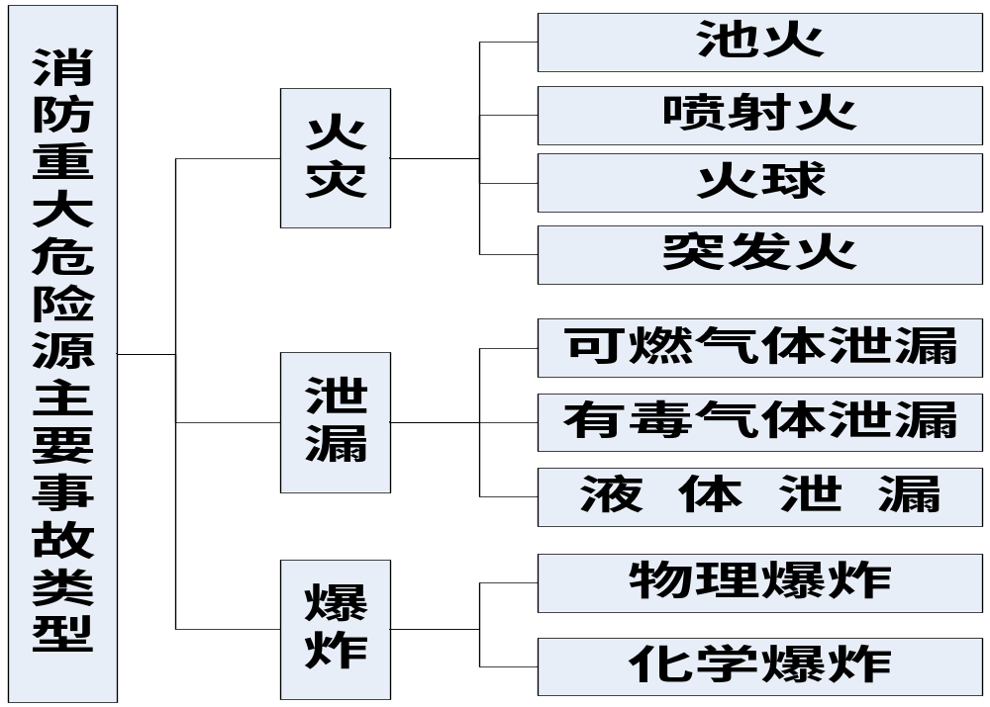

Slide 50
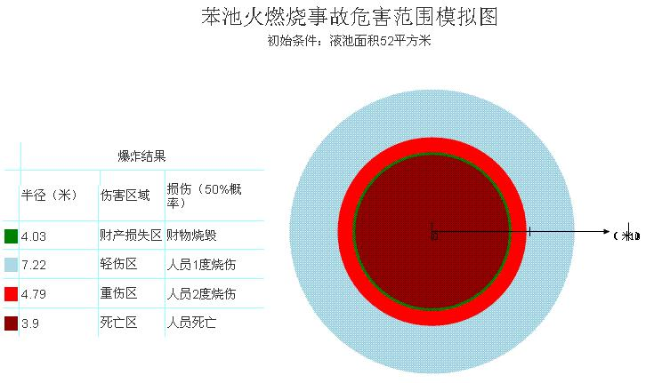

Slide 51
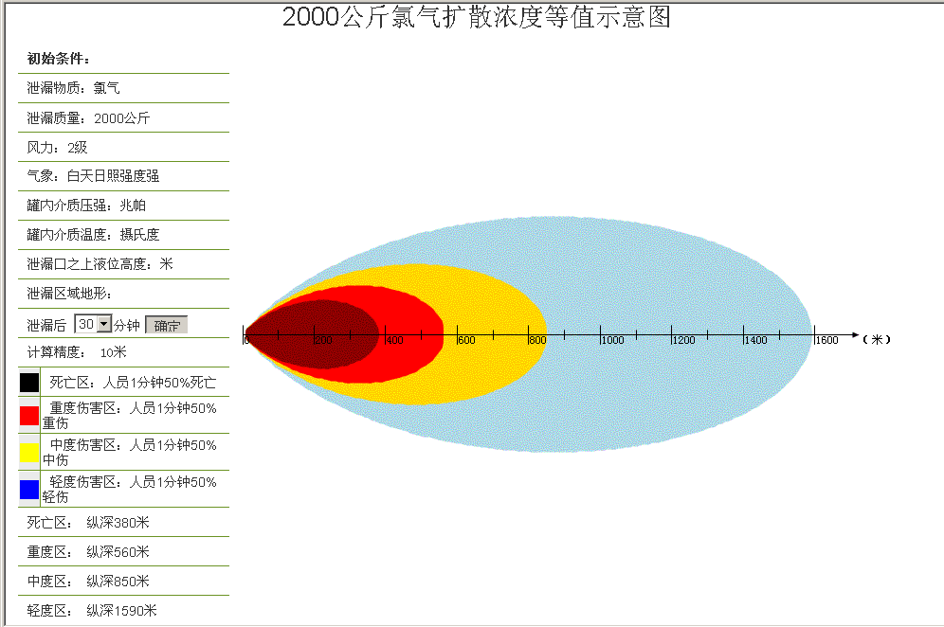
氯气泄漏扩散模拟

Slide 52
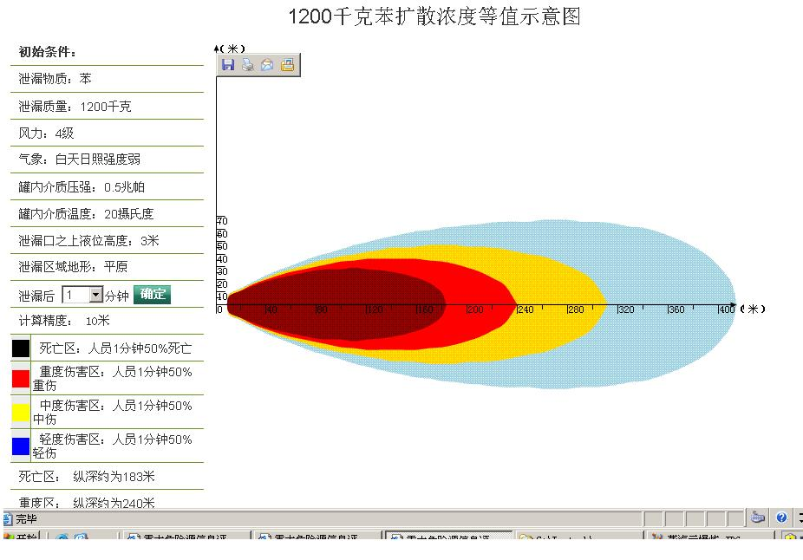

Slide 53
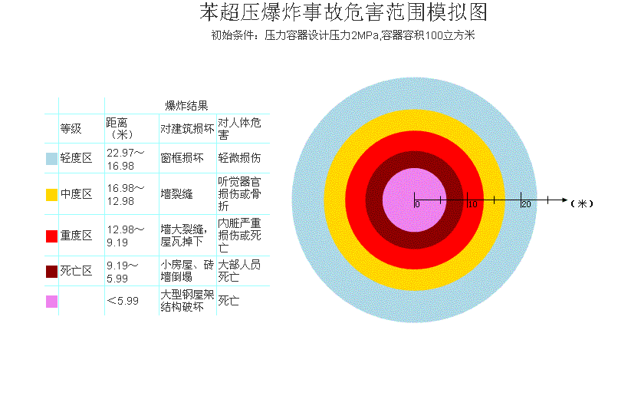
苯超压爆炸事故危害模拟

Slide 54
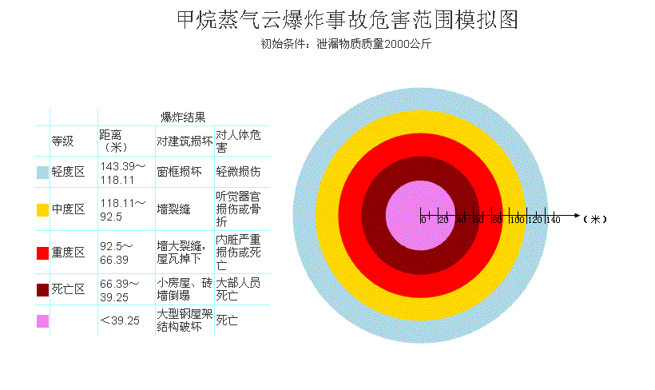
甲烷蒸气云爆炸事故危害模拟

Slide 55
（五）
重大危险源
灭火救援力量评估

Slide 56
消防重大危险源灭火救援能力是指在发生重大火灾事故后，区域内可以调集并能有效发挥灭火救援作战效能的各种灭火抢险救援力量要素的集合。
这个集合既涵盖了力量要素的种类，又包括相应种类的数量。灭火救援力量估算主要包括参战人员估算、参战车辆估算、器材装备估算以及灭火药剂估算等等。
目的是为了计算消防重大危险源发生灾害事故时对灭火救援能力的需求程度。

Slide 57
假定其发生事故的最大危害后果（极限态势），进行灭火救援力量估算，确定所需灭火救援力量要素的种类和数量；
如果区域内现有的灭火救援力量能够满足估算的需求量，则可以认为该区域或城市具有扑救或控制某类单体对象灾害事故的能力，反之则不具备，那就要考虑周边区域或城市的跨区域增援力量情况。

Slide 58
系统设置了七种主要类型场所、设施的灭火救援力量要素估算模型，分别为多层建筑火灾，高层建筑火灾，地下建筑火灾，厂房、库房火灾，甲、乙、丙液体储罐火灾，甲、乙类气体储罐火灾和简易建筑区火灾扑救所需消防力量要素估算模型。

Slide 59
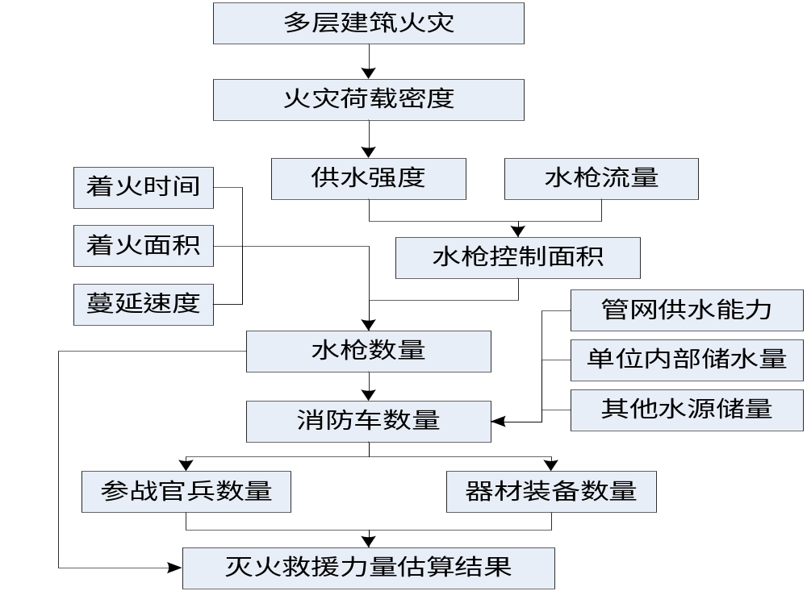

Slide 60
（六）
评估结果应用

Slide 61
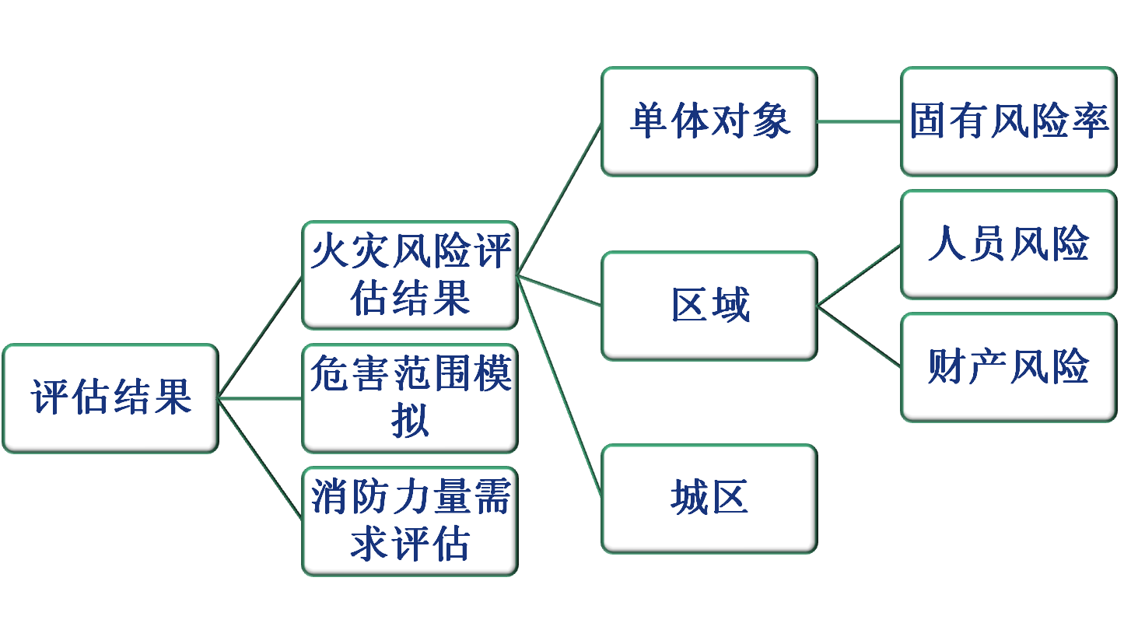
评估结果种类

Slide 62
通过重大危险源消防处置能力评估，综合考虑区域性灭火救援力量的时空分布特点，以事故（事件）地点为核心，可确定区域合作灭火救援应急救援指挥组织体系、主战力量、协同力量和增援力量。
针对重特大火灾事故及各类灾害事故的需要，本着制定一个解决一类的目的，制定该类型的数字化跨区域灭火救援预案，作为灭火救援指导性作战文书。

Slide 63
根据单位对象火灾风险评估结果，优先考虑既重大又危险的单体对象，加强防火监督力量，消防火灾隐患，使火灾发生的可能性降到最低。同时调整和制定作战预案，对可能发生的火灾做好充分准备。
根据区域火灾风险评估结果，规划灭火救援力量建设方案，把高风险类型单体对象的灭火救援作战训练作为灭火作战重点。优化和加强中队灭火救援力量配置。

Slide 64
通过重大危险源危害模型和灭火救援处置能力的计算，可以对城市区域重大危险源灭火救援处置能力进行评估。
通过评估报告向政府提出消防站建设规划、城市消防设施建设建议、消防装备改进和建设方案等，从而提高城市抵御火灾和各类灾害事故的能力。

Slide 65
四、重大危险源火灾
风险及危害评估的
调查表填写

Slide 66
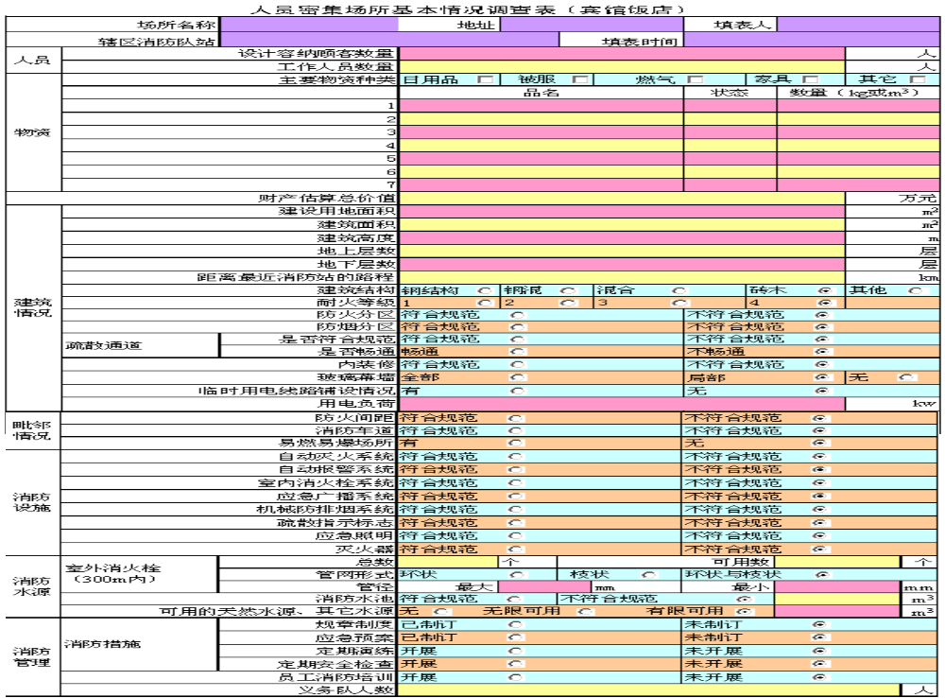

Slide 67
（一）单体对象的界定
单体对象内部的调查内容均有一定的从属关系，地理位置必须是同一的，即分散在不同地理位置（地点）、彼此分离（大于防火间距）的建（构）筑物是不同的单体对象，在填写调查表时，应分别填写。
不能因为存在管理上的从属关系，就把同一个单位的所有场所或建（构）筑物视为一个单体对象，填写一张调查表。

Slide 68
（二）存储物品（物质）的调查
调查存储物品时，只调查可燃、易燃、有毒的存储物品，而且其存储量达到一定数量。这个数量的大小要视存储物品的理化性质来决定，一般应该大于100kg。
调查对象内部的附属物品、装饰品等不在调查统计范围之内。

Slide 69
（三）关于是否符合规范的判别
一般有规范条文的调查条目，依据相应规范进行判别并填写；对于没有明确规范条文规定的调查条目，应根据实际是否需要来判别，如果不需要，无论调查结果如何，均填写“符合”。

Slide 70
（四）关于操作工艺的判别
一般的生产工艺要考察主要的安全生产规范的符合情况，不同的生产工艺存在着不同的规范要求，应该按照不同的操作工艺规范进行调查。
不同行业领域的操作工艺规范标准存在的较大的差别，要从消防工作角度出发，以防火监督为检查、调查内容，以灭火救援作战能力为标准。

Slide 71
（五）调查表填写说明举例
调查表共分7大类、32小类，现以《人员密集场所基本情况调查表（宾馆饭店）》为例说明如何填写：
1.场所名称：填写被调查的个体场所或建筑的名称。
2.地址：填写被调查场所、建筑的详细地址。
3.填表人：填写参加调查的工作人员的姓名。

Slide 72
4.辖区消防队站：填写被调查对象所属辖区消防队的正式称谓。
5.填表时间：填写该表格的具体时间或最新修改时间。
6.设计容纳顾客数量：如只提供住宿服务的，填写该宾馆饭店的总床位数。如还设有桑拿、娱乐、餐馆等其他附属场所的，其设计容纳顾客数量等于总床位数与其他附属场所的设计容纳顾客数量之和。

Slide 73
7.工作人员数量：填写宾馆饭店工作人员数量。
8.主要物资种类：根据主要物资的具体情况，在相应种类后的方格内标注即可，可标注一种或多种。
9.物资：填写场所内备用的主要易燃易爆物品，如罐装液化气、天然气、床上用品等，这些物品一般存入在地下或者一个房间内，不包括正在使用的物品。

Slide 74
10.财产估算总价值：估算该场所或建筑物及场所、建筑内所有物资的价值总和。若估算困难，则选择火灾中易损部分进行估算；对附属的小型建筑物等杂项可估计其价值，但不应超主要对象的数量。
11.建设用地面积：指城市规划部门确定的建设用地界线所围合的用地水平投影面积。
12.建筑面积：单层建筑物按一层算，多层建筑物按所有建筑面积的总和算。附属建筑，视情况酌情算，然后汇总计算。

Slide 75
13.建筑高度：填写该场所最高的建筑高度。
14.地上层数：填写该场所在建筑的地上楼层的层数，屋顶上的所有设施、构筑物等的高度不计。
15.地下层数：填写该场所所在建筑物的地下、半地下室的层数。
16.距离最近的消防站的路程：填写最短实际行车路程，不填直线距离。

Slide 76
17.建筑结构：填写场所建筑结构类型，如钢结构、钢混结构、混合结构、砖木结构、其他结构等。
18.耐火等级：填写该场所建筑物的具体耐火等级。
19.防火分区：依据有关消防技术规范，判断防火分区是否符合要求并填写。
20.防烟分区：依据有关消防技术规范判断防烟分区是否符合要求。如规范未强制要求有的，则填写符合规范。

Slide 77
21.疏散通道：火灾时供人员疏散的专用通道。主要调查并填写其数量、宽度等是否符合要求，是否畅通。
22.内装修：指建筑内部装修，包括顶棚、墙面、地面、隔断的装修，固定家俱，装饰织物及其他装饰物品等。
23.玻璃幕墙：根据场所有无和分布情况，选项标注。
24.临时用电线路铺设情况：根据情况选项标注。

Slide 78
25.用电负荷：填写场所设施的最大设计用电负荷。需要调查询问获取数据。
26.防火间距：根据实际选项标注。
27.消防车道：根据实际判定是否符合规范要求，选项标注。
28.易燃易爆场所：根据场所毗邻的实际选项标注。
29.固定消防设施：实地调查判断设施是否符合规范要求。如没有强制要求有的，或经消防验收合格的，可直接填写符合要求。

Slide 79
30.室外消火栓：调查以300米范围作参考，重点调查室外消火栓的总数、可用数、管网形式以及最大和最小管径等。
31.消防水池：指人工建造的存储消防用水的构筑物，查看实际数量并填写。
32.可用天然水源：根据调查，确定是否有消防车取水的天然水源或其他水源。
33.规章制度：该场所是否有消防安全规章制度，查看并填写。

Slide 80
34.应急预案：调查是否有灭火和应急疏散预案。
35.定期演练：调查人员查看记录，根据情况填写。
36.员工消防培训：查看单位的有关记录，根据情况填写。
37.义务队人数：填写义务消防队员人数。未建立的填写“0”。

Slide 81
五、重大危险源火灾
风险及危害评估的要求

Slide 82
（一）强化组织领导
重大危险源火灾风险及危害评估工作是提高灭火救援能力的重要基础工作，有一定的复杂性和难度。各级领导要提高认识，加强领导，明确职责，精心组织，加大指导检查力度，全力推进，并根据工作进展情况，适时组织检查指导和考核评比，确保工作的高质量。

Slide 83
（二）全力做好保障
要从人力、物力、财力等方面做好充分的保障。要按照《系统软件》配置标准要求，配置专用服务器和正版的操作系统和数据库。要积极借助地方院校、科研单位等社会力量、部队内部专家等做好技术服务保障工作。

Slide 84
（三）切实抓好培训
重大危险源火灾风险及危害评估工作专性强，工作难度大，需要有一大批掌握一定调查评估程序和方法的专业骨干力量来完成。要全力组织好有关人员培训，为全面开展调查、采集、核实、录入数据，卓有成效的进行评估工作奠定坚实的基础。参加培训人员要专心学习，认真掌握，熟悉程序，为高质量完成工作任务做好准备。

Slide 85
（四）科学调查评估
要明确调查的范围、程序、方法及要求，按照“谁调查、谁负责”的要求，确保调查信息数据的客观、真实、准确，避免因信息数据不准确而导致评估结论错误现象的发生。要科学把握评估标准，坚持定性与定量分析相结合，《系统软件》测评与专家评估相结合，全面客观公正地进行评估，确保评估结论的专业性和科学性。

Slide 86
（五）注重结论应用
要高度重视评估结论应用，努力在辖区“六熟悉”和基础工作、灭火抢险救援实战组织指挥和预案制定演练、城市消防规划和消防设施建设等方面充分应用评估结论，提高消防应急救援实战能力，推动消防工作和队伍建设全面发展。

Slide 87
谢谢！
欢迎批评指正！
2009年3月10日

Slide 88
三、部分国家和地区的
风险评估

Slide 89
英国区域火灾风险的评估

Slide 90
英国风险评估的研究内容
1.考虑了五种类型的风险：个体生命风险、社会生命风险、财产风险、环境风险和历史遗产风险。
2.以卫生与安全行政部门的可容忍性的风险框架为基础，通过收集、分析、研究大量的火灾统计数据和人口统计资料等，确定几种风险的表示方法：人员的伤亡率、指定区域/人口类型/群体的火灾发生率、一个区域内预测的重大灾害发生次数等，推荐了全国可以忍受程度的风险标准。

Slide 91
风险种类
种类 | 风险描述
特殊风险 | 在一个风险种类中，不同于主导风 险的小区域风险
A | 重大工业和商业中心
B | 密集建筑区域或者较大的城镇
C | 住宅，小工业和购物区域
D | 农村区域
RR | 偏僻的农村区域

Slide 92
阶段1：选择一个区域并确定一个调查方案
评估开始时，首先把一个消防行政区域（风险区）划分为更小的子区域（风险群）。消防队行程时间是划分风险群的主要考虑因素。然后确定风险群中每种用途的建筑数量和调查抽样方法，其目的是为了在精确的评估（即调查多少个建筑）和承担的评估工作量之间找到一个平衡。

Slide 93
阶段2：在每个调查的建筑内，评估最大可能的生命、财产损失和火灾频率
评估一天中每4小时间隔内失控火灾事故中可能遭受伤害的最大的人员数量；评估消防队员没有干涉的情况下，发生失控火灾最大可能的财产损失；评估一个建筑失控火灾的可能性与英国这种用途建筑的火灾可能性的平均值比较是高或低。
前两个评估需要对火的蔓延发展、防火分隔等作出合理的分析判断。第三个评估需要分析影响火灾可能性的各种因素，其中包括消防安全系统的现状和管理。

Slide 94
阶段3：求总的风险、评估可容忍的风险水平、确定最不利规划场景。
这个阶段是在调查的风险群中，把所有建筑风险相加的评估阶段，得到该风险群的总风险。然后这个总风险与设定的风险标准进行比较，如果超出了标准，必须提供适当的公共消防力量和其他消防安全措施，使风险保持在可接受的水平。

Slide 95
日本区域火灾风险的评估

Slide 96
目前，日本全国的城市火灾风险评估、划分城市等级，并向社会公开，作为行政管理手段，已形成一种制度。
表示城市火灾危险度的方法有“城市等级”法（在“城市等级要纲”中采用的是该方法。“城市等级要纲”是为行政方面规定的内容），除此之外还有其它四种方法：横井法、菱田法、数研法和东京都法。

Slide 97
所谓城市等级是指从城市、街道、地区的气象条件、木结构建筑物的种类以及结构状况、通讯设施、消防活动体制方面考虑，对木结构建筑物的延烧采用火灾工程学的方法、对通讯和灭火采用统计方法，定量计算市街地内木结构建筑物每年预料的燃烧损失量，并根据计算量的大小，确定城市等级，表示城市潜在的火灾危险程度。
划分城市等级将有助于消防体制的强化、市街地的阻燃处理。

Slide 98
1.对城市进行调查
（1）行政区域面积及市街地面积、消防站及消防团器具的配置、消防泵车的配置状况；了望楼的数量、可视区域；预防员的数量；年起火数、年均风速、道路状况、特殊保护物的分布的状况。
（2）街区面积及地区面积、木结构建筑面积及总面积、建筑物的平均层数、消防水利分布、火灾报警器分布等。
（3）消防组织图、消防计划、市街地状况图等。

Slide 99
2.计算预想的烧损率
计算地区内非小火的烧损面积、市街地的非小火的烧损面积、市街地每年预想的烧损面积和预想的烧损率。烧损率是根据给定的公式和图表计算得到的。
3.确定城市等级
城市等级是根据所计算出的预想烧损率，再按照预想烧损率与等级的关系表确定的，分为10级。

Slide 100
美国保险事务所（ISO）的方法

Slide 101
“灭火分级制（FSRS）”，把社区灭火系统的主要因素综合起来，产生一个数字等级，即1～10，第1级表示最好的公共消防，第10级则表示低于最低认可的保护的级别。ISO评估某一社区的灭火能力时，先收集该社区的公共消防资料，并利用FSRS分析这些数据，从而确定其公共保护等级。FSRS中因素的相对权重：给水40%，消防力量50%，火灾报警10%。
1
2
3
4
5
6
7
8
9
10

Slide 102
香港的区域火灾风险评估

Slide 103
香港的区域火灾风险等级评估，是用来确定消防站的位置和规模的，采用的评估方法是检查表法。
考虑的风险因素是人口居住密度（每公顷的人口密度）、土地发展密度（建筑中总建筑面积与占地面积的比例）、建筑物高度（平均层数）、楼房用途（工业用地、商业及政府用地建筑面积与总建筑面积的比例）。

Slide 104
通过计分方法表计算总分后，再按风险级别换算表确定每个小区的火灾风险等级。
然后根据不同风险等级相应的消防车抵达目标时间表，确定消防站的位置和规模，一般甲、乙级地区建一级站，丙级地区建二级站，丁、戊级地区建三级或者小型站。

